Slide 1

Новые технологии
учебно-методического процесса

Slide 2

2
Внедрение новых электронных технологий в образовательную систему позволит решить ряд актуальных вопросов:
сокращение расходов на закупку учебников
уменьшение количества бумажных учебников и учебных пособий для ежедневного пользования
экономия времени учащихся на поиск актуальной информации
экономия материальных и энергетических ресурсов при производстве традиционных учебников

Slide 3

3
НОВЫЕ ЭЛЕКТРОННЫЕ ТЕХНОЛОГИИ В СИСТЕМЕ ОБРАЗОВАНИЯ
Учебники с электронным набором текста и использованием различного рода изображений (электронная копия бумажного учебника)
1
Электронные учебники на основе web – технологий с использовании гипертекстовых и гипермедийных средств. учебника
2
Электронные учебники и электронные занятия с использованием интерактивного оборудования
3

Slide 4
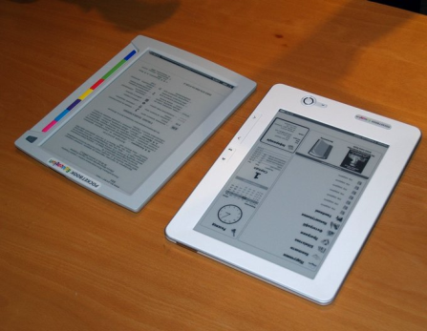
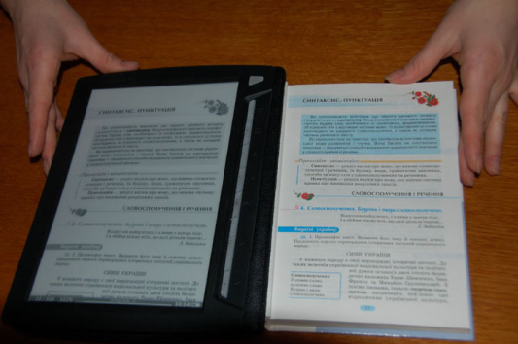
4
Учебники с электронным набором текста
Pocketbook Education
Электронная страница равна странице обычного учебника. Имеется официальный сертификат, выданный Министерством образования и науки Украины и Министерством охраны здоровья Украины. Программное обеспечение создано отечественными специалистами с учетом специфических потребностей школьников, студентов.
Достоинства
Недостатки
Малый вес устройства
Наличие всех учебных материалов, включая справочники и словари
Отечествен-ная разработка (наличие необходимых учебников у разработчика)
Высокая стоимость устройства (320 $)
Черно- белое изображение дисплея
Плохая физиологичность дисплея как средства восприятия информации

Slide 5
5
Электронные учебники на основе электронных технологий
Разрабатывается оригинальная программная среда (языки программирования: Delphi, C++, Visual Basic, Java и т.д. (готовый программный продукт )
Системы, основанные на использовании гипертекстовых и гипермедийных средств. Пример - страницы в Internet,
сайты (HTML-документ, Macromedia Flash).

Slide 6
6
Общие требования к электронному учебнику
Удобный универсальный интерфейс
1
Система защиты электронного учебника от несанкционированного доступа
2
Легкая адаптация учебников для работы в различных операционных системах персональных компьютеров
3
Удобная и простая навигация по всем составляющим учебника
4
Возможность проведения элементов тестового контроля после изучения
учебного материала модуля
5
Наличие активных гиперссылок на литературу по основной части учебника. Список литературы
должен состоять из активных источников (для удобства восприятия в одном формате)
6
Соблюдение эргономических требований (логически связанная информация, минимум кодирования, комбинирование звукового и зрительного представления информации, сочетание цветовых гам)
7
Возможность встраиваемости в оболочку учебника современных видео технологий
и программных продуктов
8

Slide 7
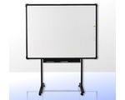
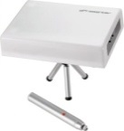
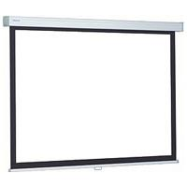
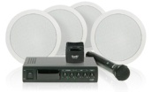
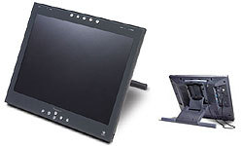
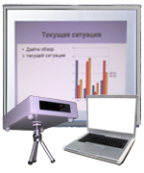
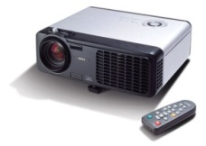
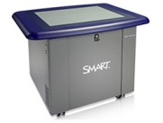
7
Электронные пособия с использованием интерактивного оборудования
Состав интерактивного оборудования (интерактивный класс)
1. Интерактивная доска
5. Интерактивное устройство
для обучения и презентаций
2. Проекционный экран
6. Акустическая система и
радиомикрофон
3. Компьютер управления,
программное обеспечение
7. Интерактивный
планшет
4. Мультимедийный
проектор
8. Интерактивный стол

Slide 8
8
Достоинства и недостатки
интерактивного занятия
Д о с т о и н с т в а
для преподавателей
- позволяет преподавателям рисовать и делать записи поверх любых приложений ;
позволяет преподавателям сохранять и распечатывать изображения на доске;
- позволяет преподавателям делиться материалами друг с другом и вновь использовать их ;
- удобно при работе в большой аудитории;
- стимулирует профессиональный рост.
для учащихся
- делает занятия интересными;
- предоставляет больше возможностей для участия в коллективной работе ;
- освобождает от необходимости записывать благодаря возможности сохранять и печатать все, что появляется на доске ;
- учащиеся начинают понимать более сложные идеи в результате более ясной, эффективной и динамичной подачи материала ;
- позволяет использовать различные стили обучения.
Н е д о с т а т к и
высокая стоимость оборудования составляющее интерактивный класс;
большие первоначальные трудозатраты при подготовке интерактивных занятий;
знание программ, и приложений которые используются при подготовке занятий;
знание особенностей работы с интерактивным оборудованием;
расположение оборудования в условиях солнечного дня.

Slide 9
9
Основные задачи при использовании новых
электронных технологий:
  Создание конкурентоспособных, с печатным изданием, электронных продуктов с удобным для обучаемого интерфейсом и полным содержанием изучаемого материала.
  Создание электронного продукта в оболочке удобной для практического отображения видеоинформации, которая трудно воспринимается в обычном исполнении.
  Обеспечение возможности размещения созданного электронного продукта, как в локальную сеть учебного заведения, так и обеспечения дистанционного доступа через интернет.

